Slide 1

Présentation Projet E-Covid
LP IOTIA
1

Slide 2

Sommaire
I. Présentation du projet
II. Infra BOX + Gateway
III. Application Mobile
IV. Serveur Web
V. Base de données
VI. Web Service
VII. Capteurs/Actionneurs
VIII. Application Web Admin
LP IOTIA
2

Slide 3













I. Présentation du projet
LP IOTIA
3

Slide 4
I.I Présentation du projet
Cahier de charge :
-Gestion sanitaire
-Bâtiment intelligent
Organisation :
-Par groupe de compétences
-Réorganisation du travail souple
LP IOTIA
4

Slide 5
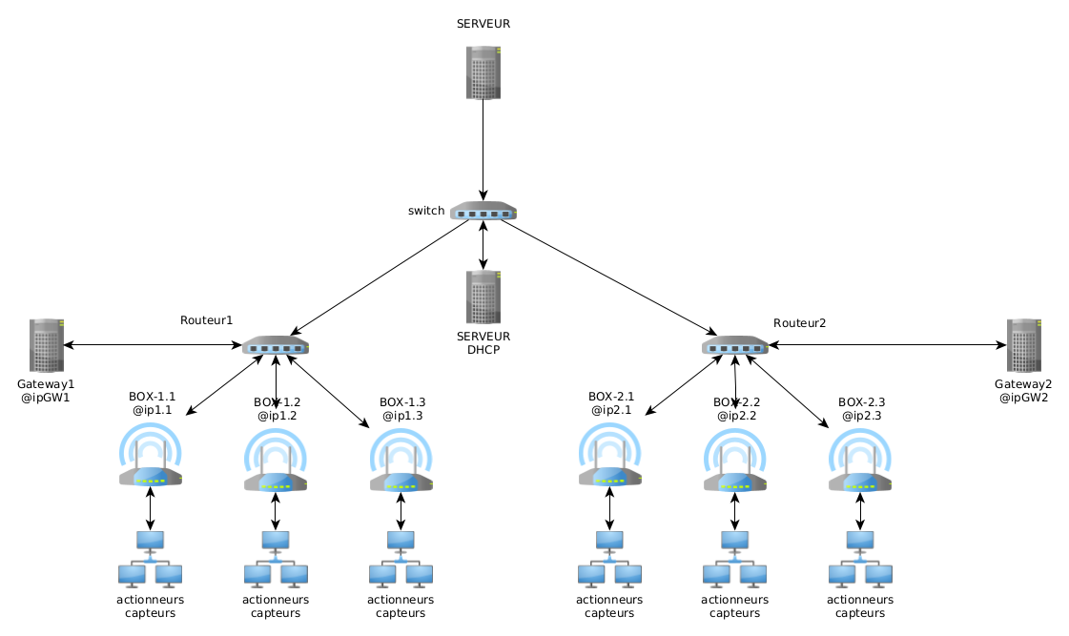
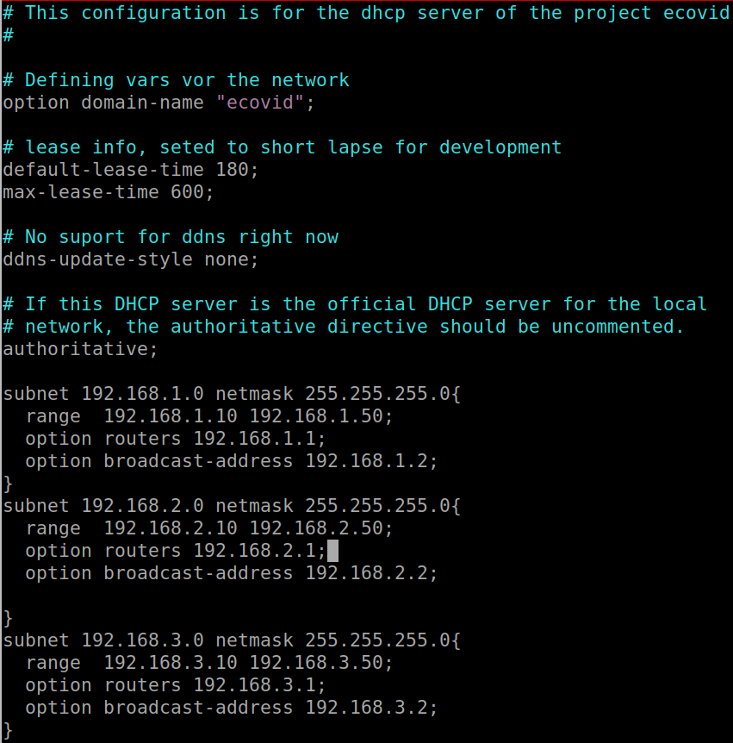
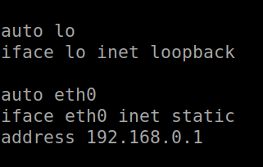
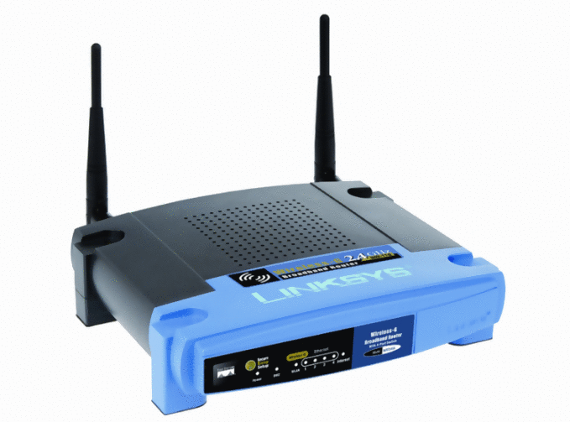
II. Infra BOX + Gateway
WRT54gl ( firmware 1.1)
As a router vlan
LP IOTIA
5

Slide 6
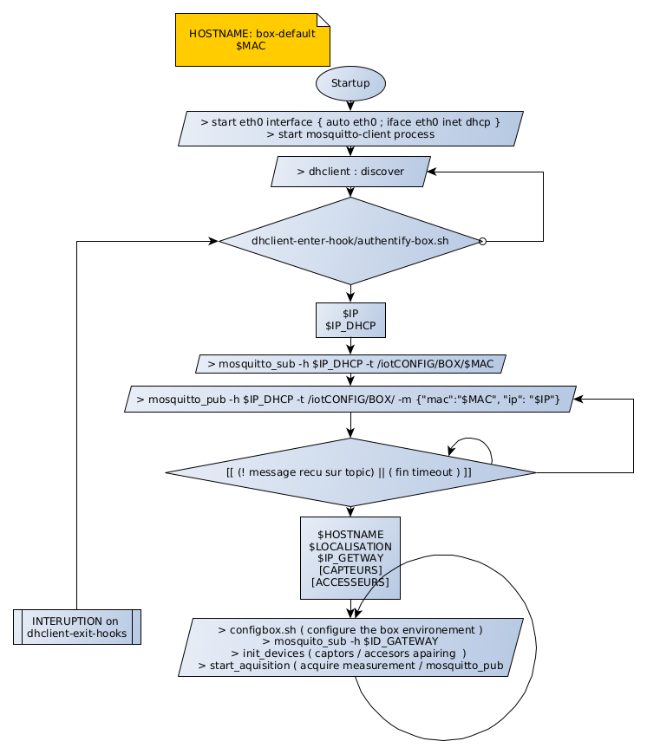
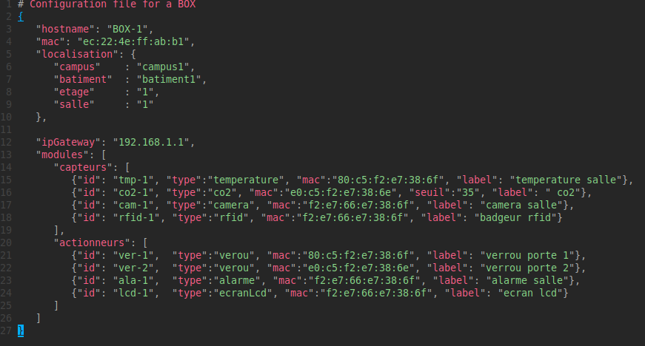
II. Infra BOX + Gateway
Box
Fresh-install.iso : default conf + scriptsLib
LP IOTIA
6

Slide 7




III.I Application Mobile
Contexte & Besoin:
Visual Studio C# Xamarin
Xaml et mise en page (binding) & Shell
Emulation & Cross Platform
Hub de notification
API Notification
API REST
Base de données MariaDB
LP IOTIA
7

Slide 8
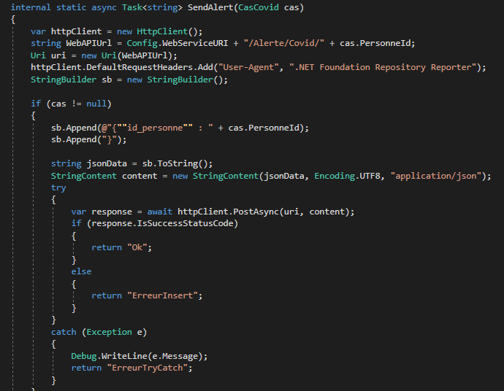
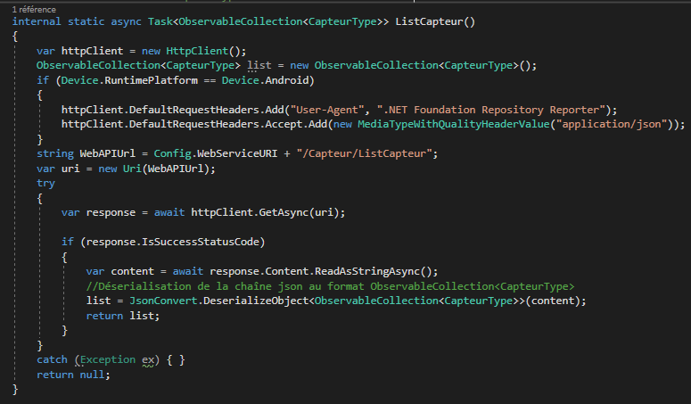
III.II Application Mobile
Comment s’intègre-t-elle avec les autres parties du projet ?
Utilisation des WebServices (communiquant avec l’API REST)
APPMOBILE & WEBSITE ⬄ API REST ⬄ Base de données ⬄ API REST ⬄ Capteurs & Autres
Envoi des données lors de pénuries
de produits
Envoi une alerte (count + 1), et
une alerte push à toutes les apps
- Utilise les données envoyées par
les capteurs
LP IOTIA
8

Slide 9
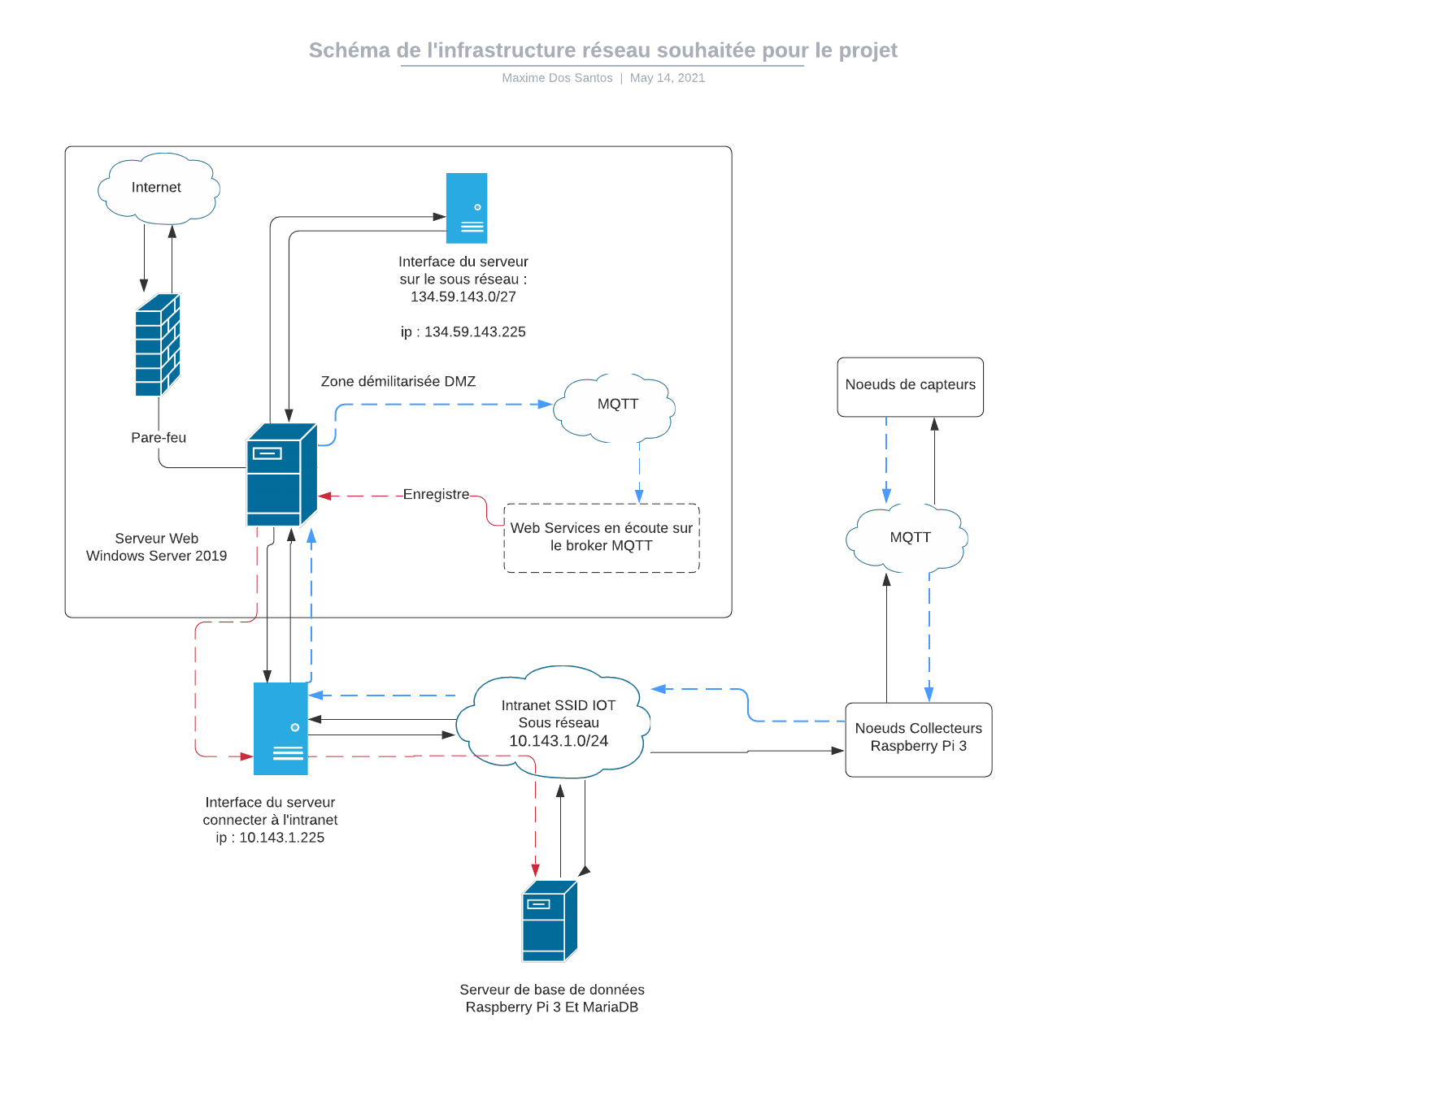
IV. Serveur Web et serveur de base de données
IV. Présentation de la partie : Serveur Web
Etat d’avancement :
Serveur de base de données :
Raspberry pi 3
Rasbpian
Hébergera la base de données
MariaDB 10
Rejette toutes communications ayant une adresse ip différente de la plage de l’intranet
Accessible uniquement depuis l’intranet
Serveur Web :
Windows Server 2019
Deux interfaces
Hébergera les applications web et web services :
Smart-Ecovid développé en ASP. Net Core
WebServices développés en NodeJS
Ainsi que PhpMyAdmin
Un broker MQTT central
Serveur de base de données
Configuration d’open-Ssh | ☺
Configuration d’iptables | ☺
Configuration IIS | ☺
Configuration de Maria DB 10 | ☺
Serveur Web
Installation NodeJs | ☹
Installation .Net Core | ☺
Configuration IIS | ☺
Installation/Configuration de PhpMyAdmin 4 | ☺
Ouverture des ports 80, 8081, 8082 | ☺
Installation broker d’un client MQTT | ☺
Configuration de Let’s Encpryt pour TLS | ☹
Tâche planifiée : mise à jour du projet Smart Ecovid + Webservices | ☹
LP IOTIA
9
9
9
9
9
9
LP IOTIA
Notes:
9

Slide 10
V. Base de données
Les chiffres :
Les applications possibles :
29 tables
Tous types d’infrastructures
132 champs
Tous types d’équipements
2799 enregistrements de test
Capteurs
Actionneurs
Equipements connectés
7 triggers
LP IOTIA
10
Notes:
10

Slide 11
V. Base de données
Use case utilisateur:
Utilisation du matériel connecté
Enregistrement dans la BDD
utilisateur
LP IOTIA
11
Notes:
11

Slide 12
V. Base de données
Use case administrateur:
Administrateur
Modifications dans la BDD
LP IOTIA
12
Notes:
12

Slide 13

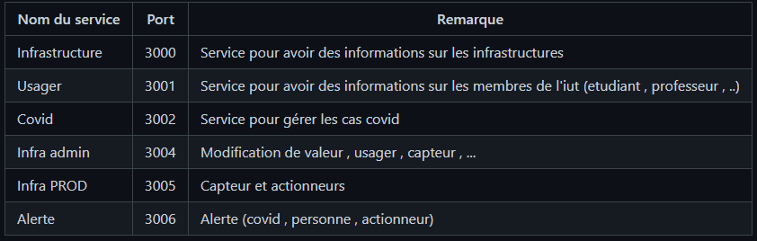
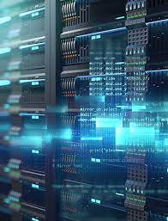
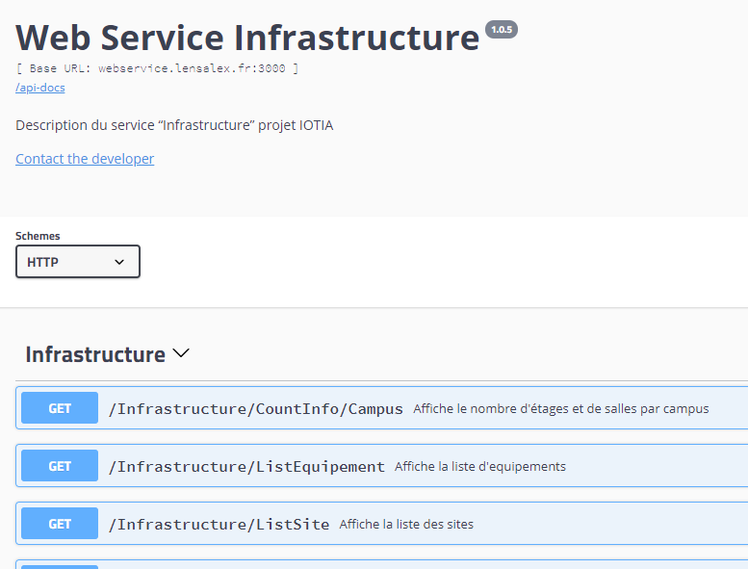
VI. Web Service
VI. Web Service
-WebService REST réalisé en Node Js , qui est composé de 6 services.
-Infra Admin sécurisé par token (JWT).
-Tourne sur un VPS sous un nom de domaine spécifique (webservice.lensalex.fr ).
-Requête vers la base de données (mysql) pour GET , POST , DELETE ou PUT.
-Chaque service possède ça documentation swagger.
-Exploitation sur un site web (sous .net core) et application mobile (sous xamarin).
Documentation Service Infrastructure
LP IOTIA
13

Slide 14
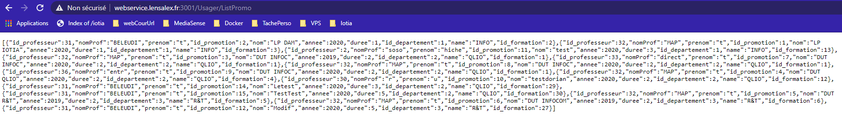
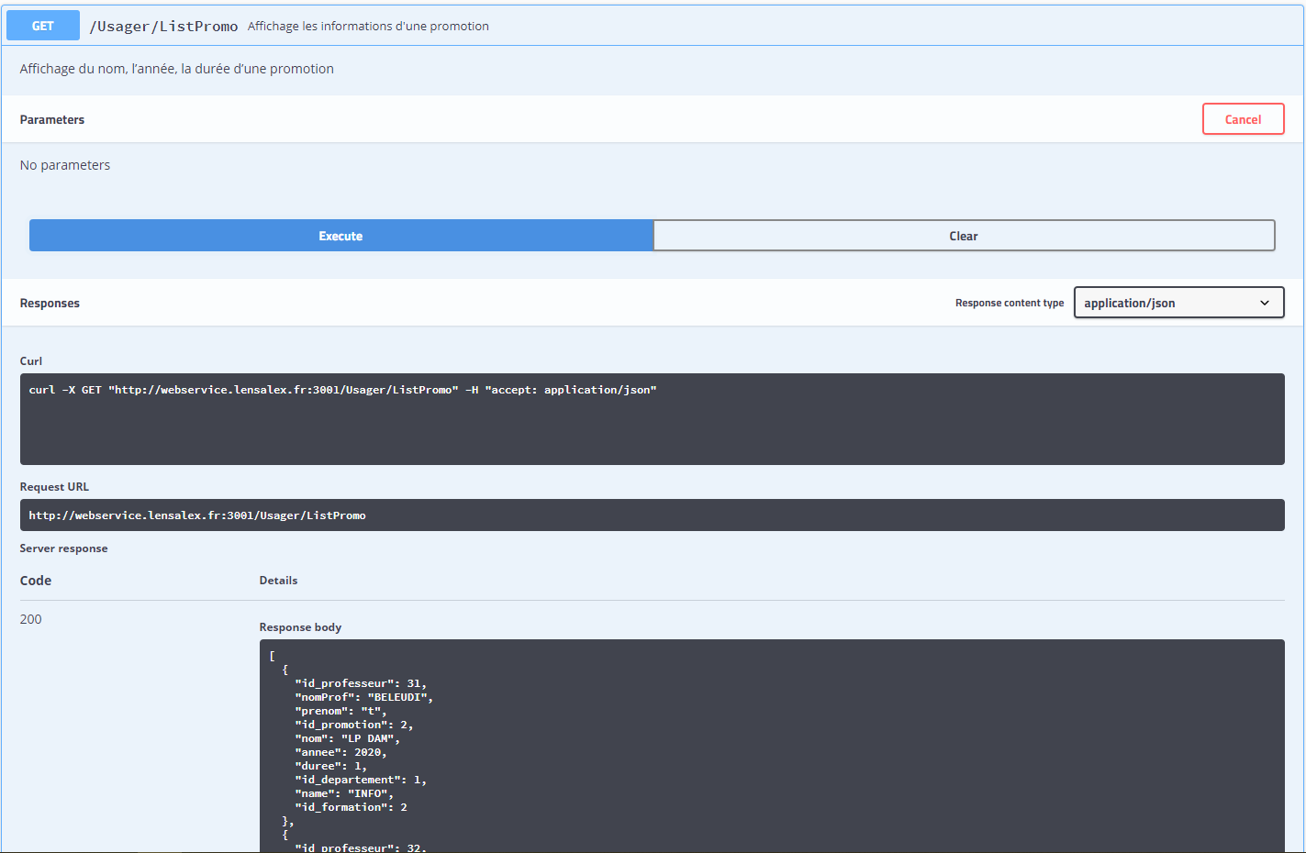
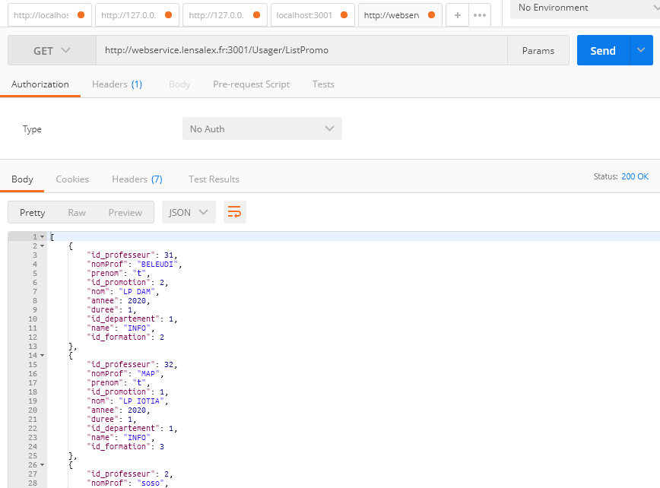
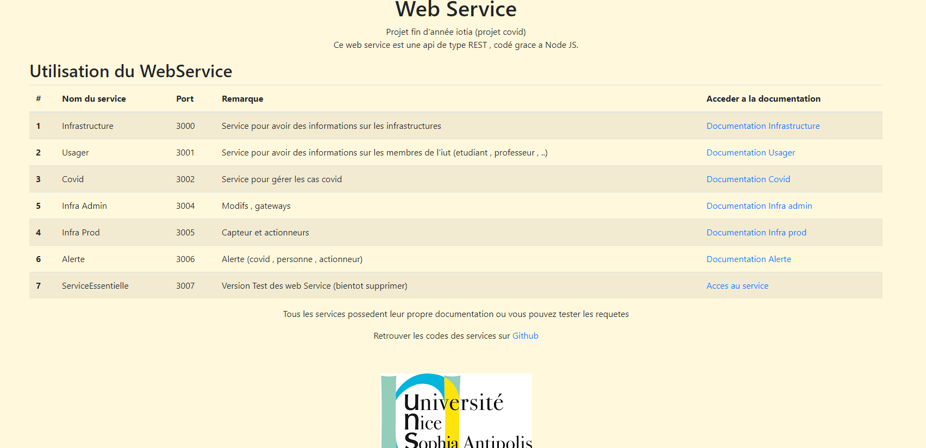
VI. Web Service
VI. Web Service
LP IOTIA
14

Slide 15
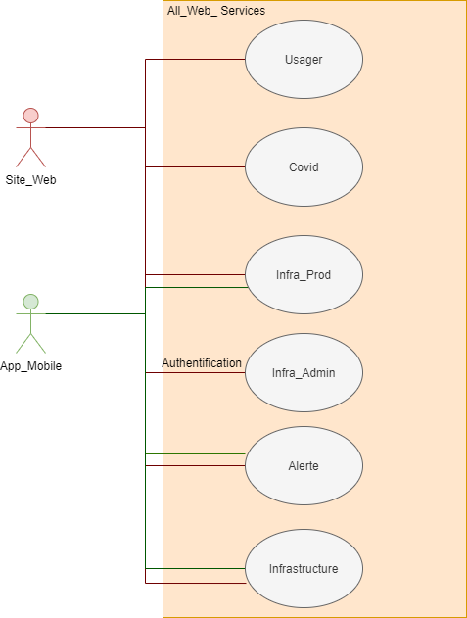
VI. Web Service
LP IOTIA
15

Slide 16
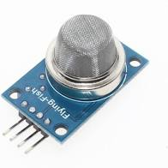
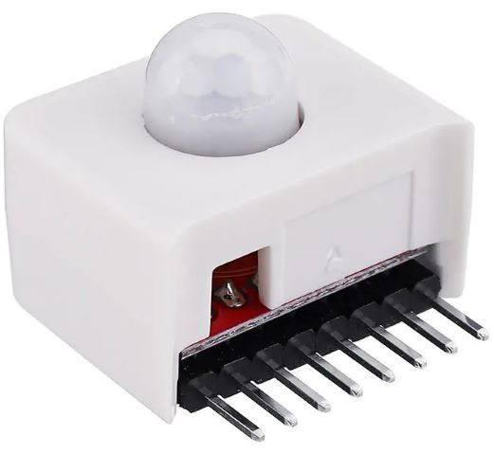
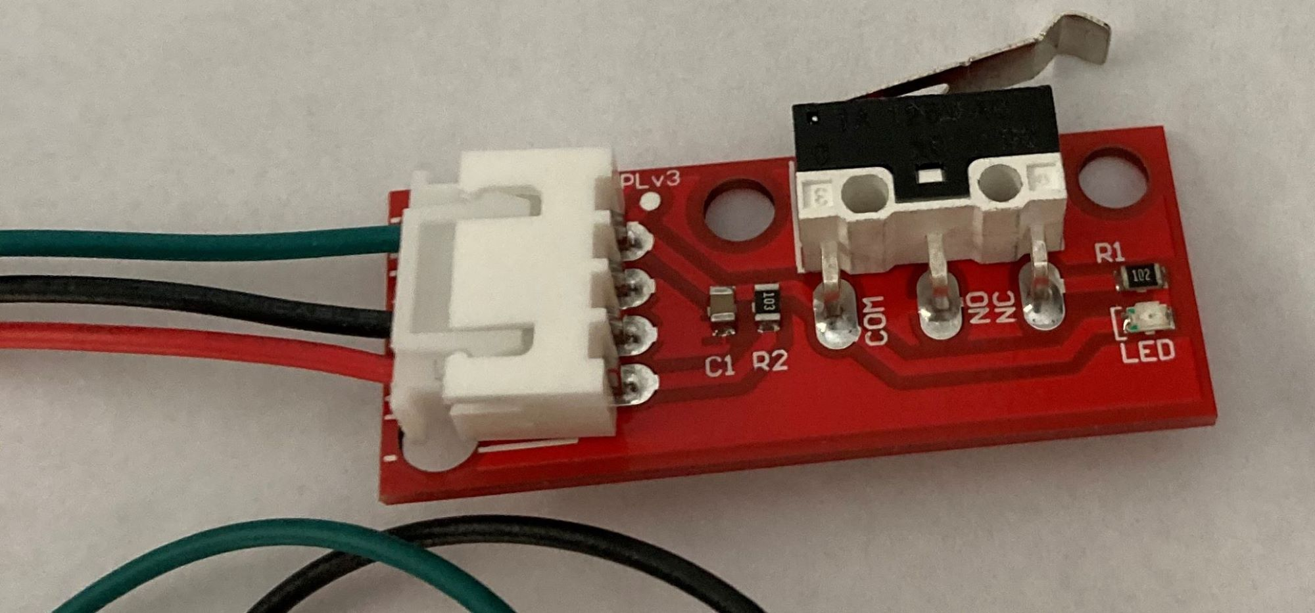
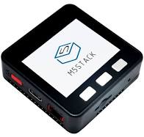
VII. Capteurs/Actionneurs
Capteur de gaz :
Analogique
Taux de gaz
Capteur PIR :
- numérique
120°
6m de détection
Interrupteur :
- numérique
M5stack :
320x240 TFT
Microcontrôleur
LP IOTIA
16

Slide 17
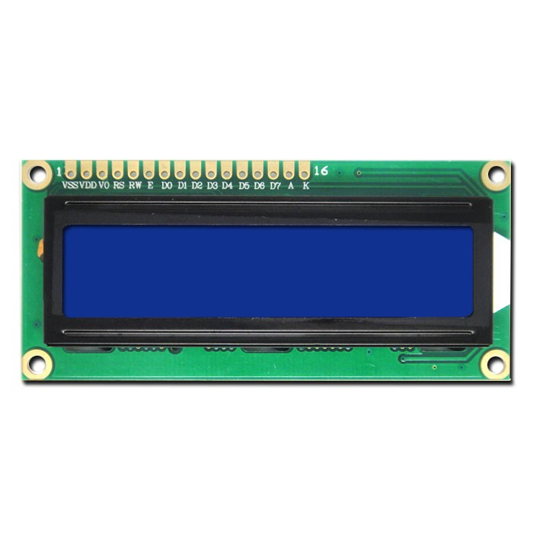
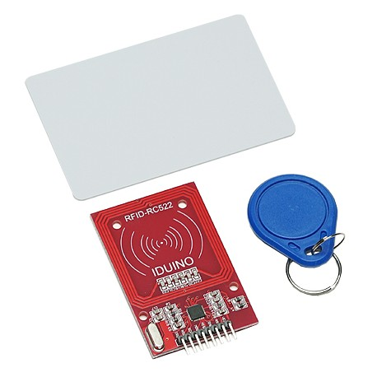
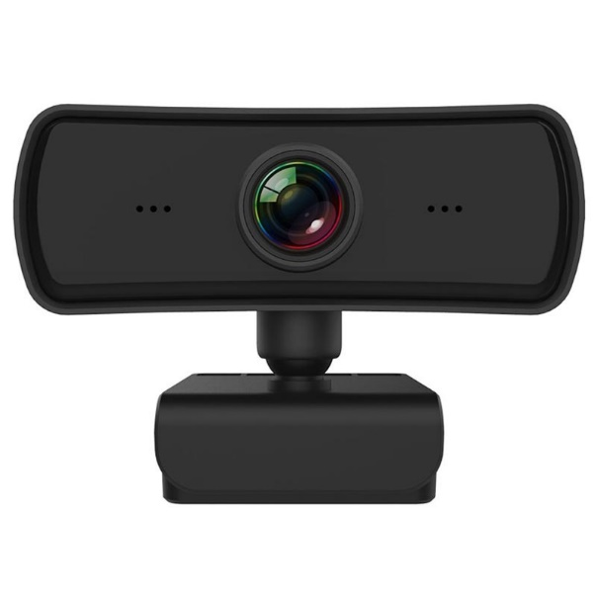
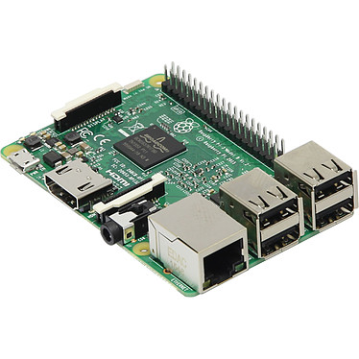
VII. Capteurs/Actionneurs
Écran LCD :
- 16x2
- connexion i2c
- rétro éclairer
Lecteur RFID :
Librairie RC522
Protocole Mifare
Camera :
USB
Librairie openCV
Raspberry :
Reçoit tout les capteurs
Python
MQTT
Bluetooth
LP IOTIA
17

Slide 18
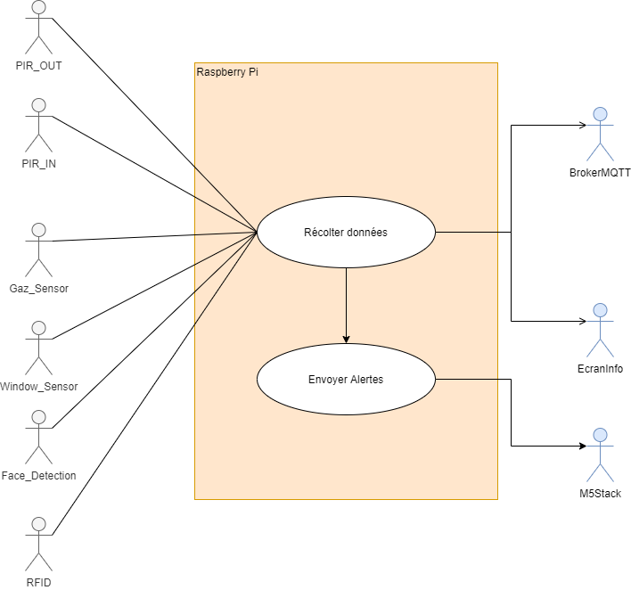
VII. Capteurs/Actionneurs
LP IOTIA
18

Slide 19
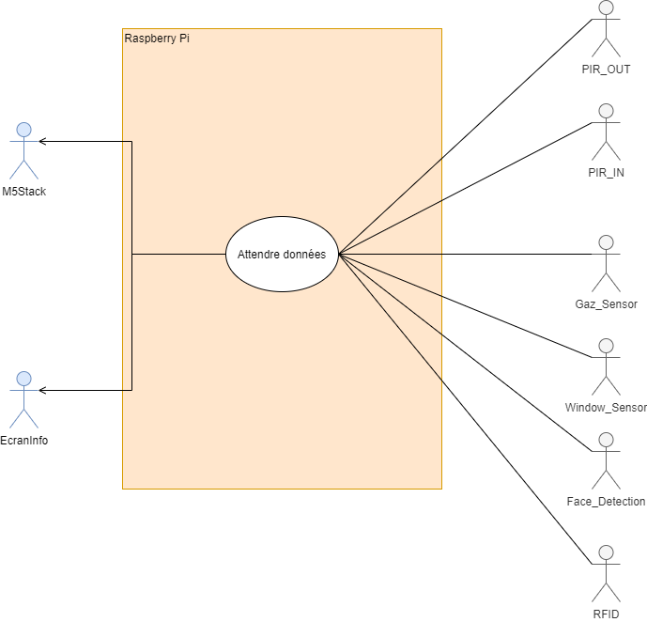
VII. Capteurs/Actionneurs
LP IOTIA
19

Slide 20
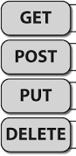



VIII. Application Web Admin
Smart-ECovid
LP IOTIA
20
Notes:
20

Slide 21
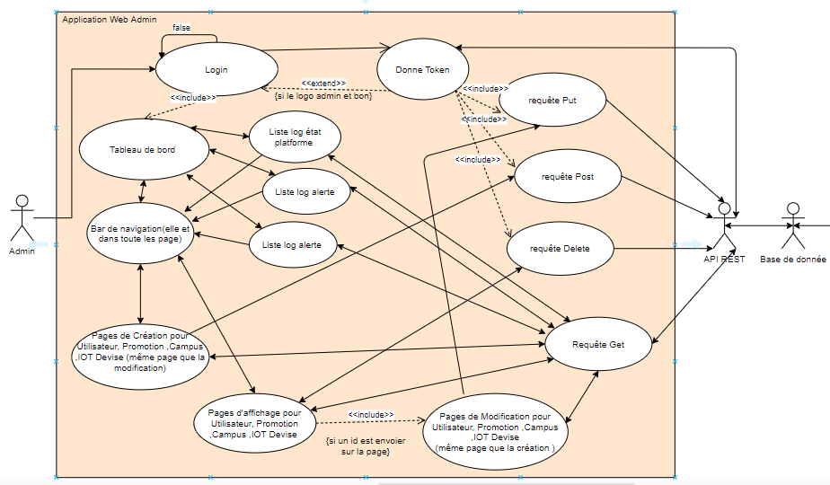
VIII. Application Web Admin
LP IOTIA
21
Notes:
21

Slide 22
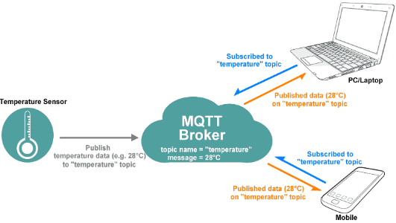
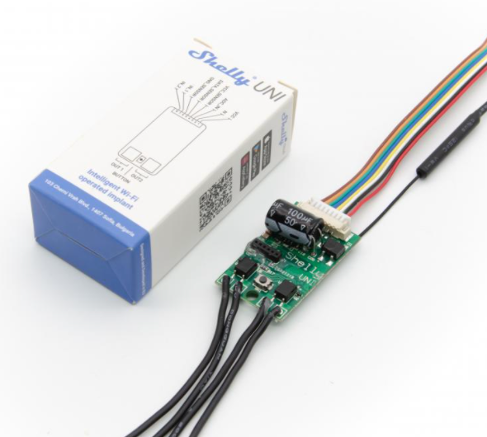
VII. Capteurs SHELLY/ MQTT
LP IOTIA
22
Notes:
22

Slide 23
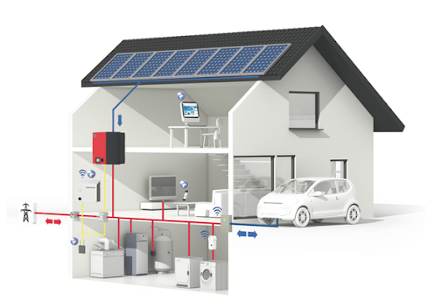

VII. Panneaux solaires / écoresponsabilité
LP IOTIA
23
Notes:
23

Slide 24
Conclusion
LP IOTIA
24

